Slide 1

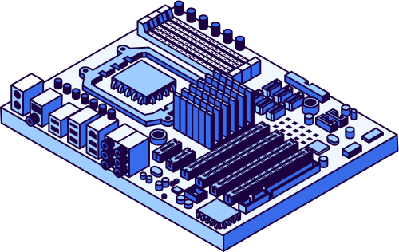
E-Nose
PENGEMBANGAN APLIKASI GUI E-NOSE
INTEGRASI REAL-TIME RUST & PYTHON
DOSEN : AHMAD RADHY S.SI, M.SI
Naufaliano Saputra (2042241024) Revi Azizu Rohman (2042241029)
Annisaa Zulfa Ahsanah (2042241040)

Slide 2



E-Nose
Latar Belakang
Electronic Nose (E-Nose) meniru indera penciuman manusia
Digunakan untuk mengidentifikasi gas dan aroma
Sensor gas menghasilkan data time-series yang fluktuatif melalui Rust (Backend) dan Python (Frontend)
Tantangan :
Fluktuasi dan noise sinyal pada sensor gas
Ketidakstabilan respons sensor akibat kondisi lingkungan
Variasi respons sensor pada sistem E-Nose
Python kuat di visualisasi tapi terbatas performa (GIL), sehingga dibutuhkan backend cepat & stabil, yaitu Rust

Slide 3
E-Nose
Rumusan Masalah & Tujuan
RUMUSAN MASALAH
TUJUAN
Bagaimana akuisisi data gas real-time berbasis Arduino?
Bagaimana pemrosesan data berperforma tinggi?
Bagaimana visualisasi interaktif dan informatif?
Membangun sistem akuisisi data gas
Mengimplementasikan backend Rust untuk real-time processing
Mengembangkan GUI Python Qt untuk visualisasi data

Slide 4




E-Nose
Metodologi Penelitian
Studi literatur (E-Nose, sensor, Rust, Python)
Perancangan hardware & software
Implementasi sistem terintegrasi
Pengujian berbagai sampel tembakau
Analisis performa sistem
Metodologi dirancang secara berurutan agar setiap tahap pengembangan saling mendukung dan hasil yang diperoleh dapat dianalisis secara jelas dan terukur.

Slide 5



E-Nose
Deskripsi & Konsep Sistem
Sistem Electronic Nose (E-Nose) berbasis multi-sensor gas
Sensor menghasilkan sinyal time-series sebagai respons paparan gas
Setiap jenis aroma memiliki pola respons unik (fingerprint aroma)
Data sensor dibaca secara periodik oleh Arduino UNO R4 WiFi
Data dikirimkan ke backend untuk pemrosesan real-time
Backend melakukan filtering sinyal untuk mengurangi fluktuasi/noise
Data yang telah stabil divisualisasikan dalam grafik interaktif (GUI)
Data dapat disimpan, dianalisis ulang, dan digunakan untuk klasifikasi
Sistem tidak hanya membaca nilai sensor, tetapi menganalisis pola perubahan sinyal terhadap waktu untuk membentuk fingerprint aroma yang dapat dibedakan antar sampel.

Slide 6

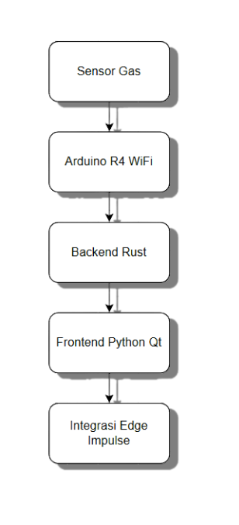

E-Nose
Arsitektur Sistem
Sensor Gas:
MICS 5524
Multi-channel gas sensor
Arduino UNO R4 WiFi:
Akuisisi & pengiriman data
Backend Rust:
Filtering
Manajemen data real-time
Frontend Python Qt:
Grafik & kontrol sistem
Integrasi Edge Impulse:
Klasifikasi aroma berbasis ML

Slide 7
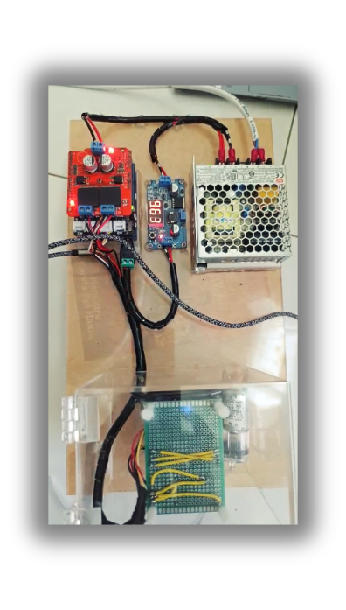
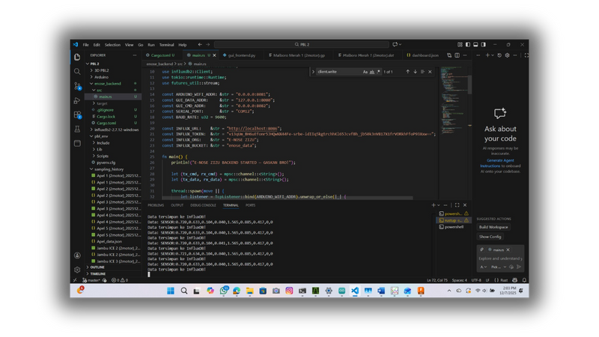
E-Nose
Implementasi Hardware & Backend
HARDWARE E-NOSE
BACKEND
Sensor terhubung ke Arduino UNO R4 WiFi
Data dikirim via WiFi secara periodik
Respon sensor direkam sebagai time-series
Menerima data dari Arduino
Filtering (moving average)
Menyediakan data ke frontend
Latensi rendah & stabil (tanpa GIL)

Slide 8
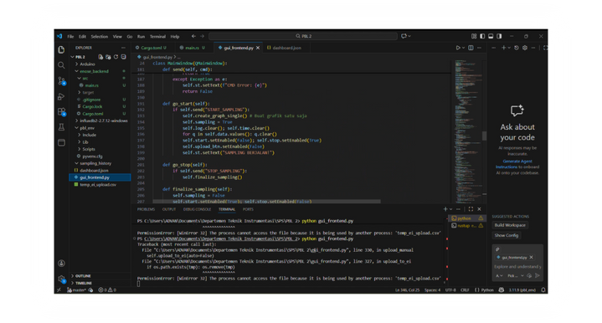
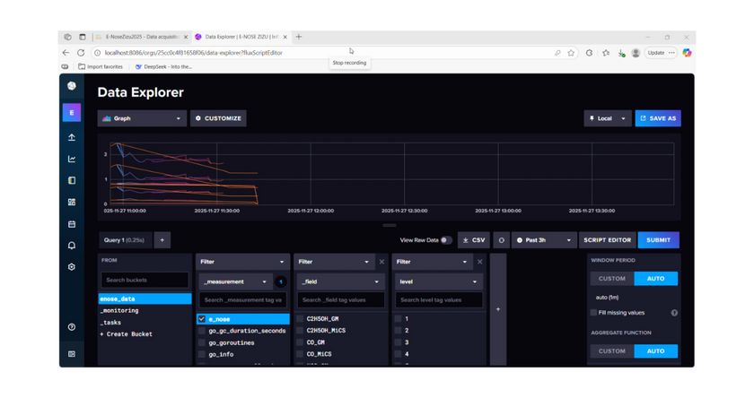

E-Nose
Implementasi GUI & Database
GUI (FRONTEND)
IMPULSE DB
Menampilkan grafik respons sensor gas secara real-time
Mengontrol proses pengujian (start, stop, simpan data)
Input informasi sampel dan metadata pengujian
Menyimpan data hasil sampling sensor gas
Digunakan sebagai dataset untuk pelatihan di Edge Impulse
Mendukung analisis dan pengujian lanjutan

Slide 9

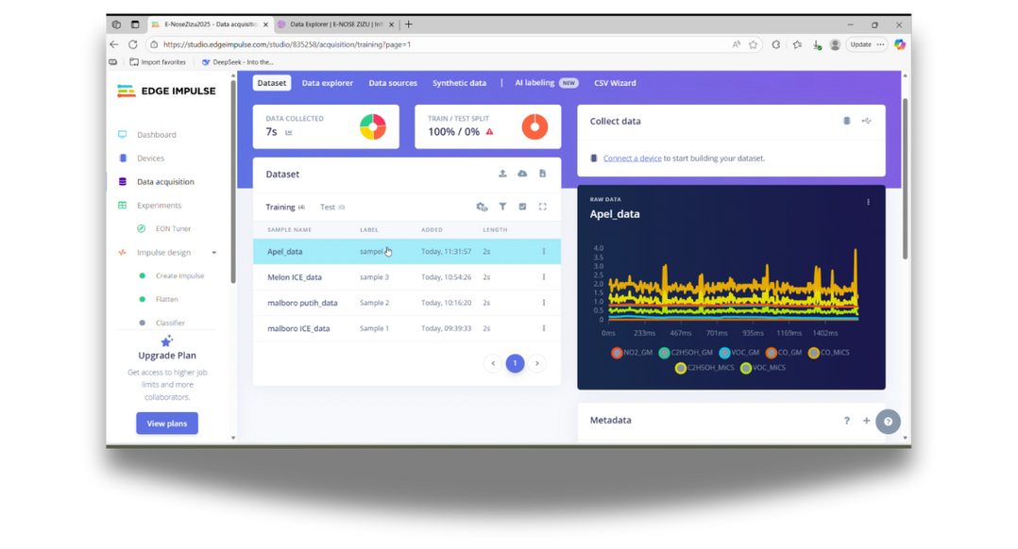

E-Nose
Integrasi Edge Impulse
Data sensor E-Nose diunggah ke Edge Impulse
Data digunakan sebagai dataset pelatihan
Ekstraksi pola respons sensor (fingerprint aroma)
Klasifikasi berdasarkan perbedaan pola aroma
Mendukung identifikasi varian tembakau
Data yang telah diunggah ke Edge Impulse diproses sebagai dataset pelatihan untuk mengekstraksi pola respons sensor gas digunakan sebagai pengklasifikasian sehingga setiap varian tembakau dapat dibedakan berdasarkan fingerprint aromanya.

Slide 10


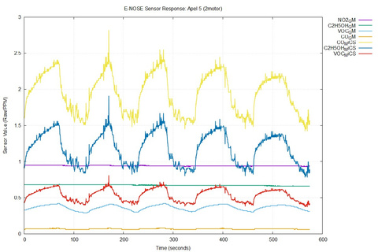
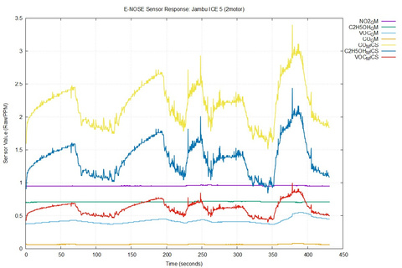
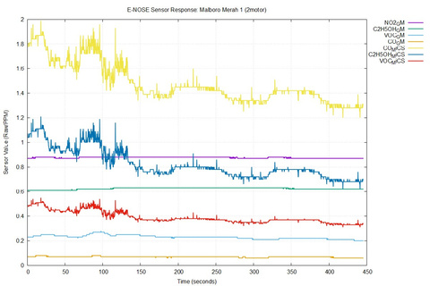
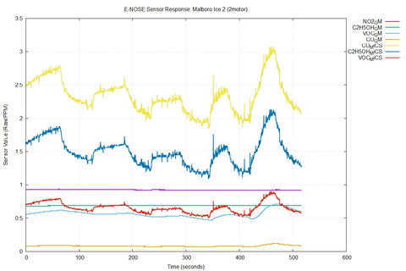
E-Nose
Hasil Pengujian
Mengamati respons sensor terhadap varian tembakau
Mengidentifikasi perbedaan pola sinyal
APEL
JAMBU ICE
Sensor gas yang digunakan merespons beberapa senyawa utama pada asap tembakau, seperti karbon monoksida (CO) serta senyawa organik volatil (VOC) termasuk etanol (C₂H₅OH). Perbedaan komposisi dan konsentrasi senyawa gas tersebut menghasilkan pola respons sensor yang unik untuk setiap varian tembakau.
MALBORO MERAH
MALBORO ICE

Slide 11




E-Nose
Kesimpulan
Sistem E-Nose Sukses
Berhasil dibangun sistem Electronic Nose terintegrasi (Arduino R4 WiFi -Rust-Python Qt)
Performa dan Stabilitas
Rust digunakan sebagai backend untuk pemrosesan berperforma tinggi dan filtering sinyal
Identifikasi Aroma
Pengujian membuktikan adanya pola respons sensor unik (fingerprint aroma) untuk membedakan varian sampel (misalnya, tembakau)
Siap ML
Data stabil divisualisasikan, disimpan, dan diintegrasikan dengan Edge Impulse untuk klasifikasi berbasis Machine Learning

Slide 12
E-Nose
Thank You
INTEGRASI REAL-TIME RUST & PYTHON

